Slide 1
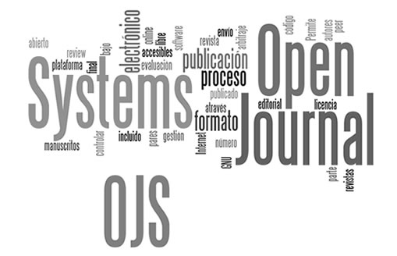
ระบบจัดการวารสารออนไลน์ มหาวิทยาลัยมหาจุฬาลงกรณราชวิทยาลัย www.ojs.mcu.ac.th
วันที่ ๘ มีนาคม ๒๕๕๘
บรรยายโดย
นายนพดล เพ็ญประชุม

Slide 2
เนื้อหา
ข้อมูลเบื้องต้นระบบ MCU OJS
การ Setupวารสารในระบบ MCU OJS
การสร้าง Section ของวารสาร
ขั้นตอนการส่งบทความเข้าสู่วารสาร
ขั้นตอนการ Review และ Editing วารสารผ่านระบบ
ขั้นตอนการนำวารสารฉบับเก่าขึ้นสู่ฐานข้อมูล

Slide 3
ข้อมูลเบื้องต้นระบบ mcu ojs
www.ojs.mcu.ac.th

Slide 4
ข้อมูลเบื้องต้นระบบ mcu ojs
ระบบการจัดการและตีพิมพ์วารสารออนไลน์ ของมหาจุฬาลงกรณราชวิทยาลัย
ใช้ระบบ Open Journal System (OJS) version 2.4.5
URL: www.ojs.mcu.ac.th
OJS พัฒนาโดย The Public Knowledge Project (PKP)

Slide 5
ข้อมูลเบื้องต้นระบบ mcu ojs (ต่อ)
ส่วนประกอบที่สำคัญของ OJS ประกอบด้วย
ระบบการจัดการเนื้อหาวารสาร (Journal Content Management System)
ระบบสมาชิกของวารสาร ได้แก่ Readers, Authors, Journal Managers, Editors, Reviewers, Layout editor เป็นต้น
ระบบ Online Submission และ ระบบ Review Process

Slide 6
สมาชิกในระบบวารสารออนไลน์
Journal Managers
Editors
Section Editors
Layout Editors
Copyeditors
Proofreaders
Reviewers
Authors
Readers
Subscription Managers
Site Administrator

Slide 7
สมาชิกในระบบวารสารออนไลน์(ต่อ)
ตำแหน่ง | หน้าที่
Journal Managers | แต่งตั้งโดย Site Administrator ของ ThaiJo ดูแลรับผิดชอบระบบวารสารออนไลน์ ไม่จำเป็นต้องมีความรู้ด้านเทคนิคมากแต่ต้องเข้าใจถึงกระบวนการทำงานผ่านระบบออนไลน์ของวารสาร ผู้กำหนดรายชื่อของ Editor, Section editor, Copy editor, Layout editor, Profreader, Authors และ Reviewers สร้าง Section ต่างๆของวารสาร สร้างฟอร์มสำหรับการ Review ติดตั้งเครื่องมือต่างๆในระบบของวารสาร

Slide 8
สมาชิกในระบบวารสารออนไลน์(ต่อ)
ตำแหน่ง | หน้าที่
Editors | ควบคุม ติดตาม กระบวนการ Review, การ Editing และ การ Publishing ผ่านระบบออนไลน์ สร้างรูปเล่มวารสารออนไลน์ กำหนดเนื้อหาในวารสาร table of content กำหนดช่วงเวลาตีพิมพ์

Slide 9
สมาชิกในระบบวารสารออนไลน์(ต่อ)
ตำแหน่ง | หน้าที่
Section Editors | ดูแลกระบวนการ Review และ การ Editing เริ่มตั้งแต่ผู้แต่ง submission ผ่านระบบเข้ามา ในบางวารสารอาจถูกกำหนดให้รับผิดชอบทั้งกระบวนการ เป็น Copyeditor, Layouteditor, Proofreader ในคนๆเดียว

Slide 10
สมาชิกในระบบวารสารออนไลน์(ต่อ)
ตำแหน่ง | หน้าที่
Layout Editors | ในบางวารสารอาจเป็นคนเดียวกับ Editor หรือ Section editor ก็ได้

Slide 11
สมาชิกในระบบวารสารออนไลน์(ต่อ)
ตำแหน่ง | หน้าที่
Copyeditors | มีหน้าที่ตรวจสอบไวยกรณ์ รูปแบบบทความ ตัวอักษร ฯ ให้ถูกต้อง โดยติดต่อกับ Authors เมื่อเสร็จสิ้นจะส่งต่อข้อมูลไปยัง Layout editor ในบางวารสารอาจเป็นคนเดียวกับ Editor หรือ Section editor ก็ได้

Slide 12
สมาชิกในระบบวารสารออนไลน์(ต่อ)
ตำแหน่ง | หน้าที่
Proofreaders | มีหน้าที่ตรวสอบความถูกต้องของบทความที่ผ่านการแปลงไฟล์เพื่อพร้อมการตีพิมพ์ของ Layout editor ในบางวารสารอาจเป็นคนเดียวกับ Editor หรือ Section editor ก็ได้

Slide 13
สมาชิกในระบบวารสารออนไลน์(ต่อ)
ตำแหน่ง | หน้าที่
Reviewers | มีหน้าที่พิจารณาบทความที่ submission เข้ามาผ่านระบบ ได้รับการมอบหมายงานโดย Section editor Section Editor สามารถให้ Rating กับคุณภาพการพิจารณาบทความได้

Slide 14
สมาชิกในระบบวารสารออนไลน์(ต่อ)
ตำแหน่ง | หน้าที่
Authors | ผู้แต่งบทความที่ส่งบทความผ่านระบบในการตีพิมพ์ออนไลน์ ผู้แต่งสามารถติดตามความคืบหน้าของบทความตนเองผ่านระบบออนไลน์ได้ แก้ไขบทความร่วมกับ copy editor และ Proofreader ก่อนตีพิมพ์

Slide 15
สมาชิกในระบบวารสารออนไลน์(ต่อ)
ตำแหน่ง | หน้าที่
Readers | ผู้อ่านที่สมัครเป็นสมาชิกของวารสาร บางวารสารอาจกำหนดให้ต้องจ่ายเงินเพื่อเข้าถึงเนื้อหา การสมัครสมาชิกจะมีโอกาสได้การอีเมล์แจ้งกรณีมีการตีพิมพ์วารสารฉบับใหม่จาก editor

Slide 16
สมาชิกในระบบวารสารออนไลน์(ต่อ)
ตำแหน่ง | หน้าที่
Subscription Managers | มีหน้าที่จัดการกระบวนการสมัครสมาชิกของวารสารที่ต้องจ่ายเงินเพื่อสมัครเป็นสมาชิก

Slide 17
กระบวนการพิจารณาบทความและตีพิมพ์ของระบบ OJS

Slide 18
ขั้นตอนการส่งบทความเข้าสู่วารสาร
สมัครสมาชิก
- สร้าง Username / Password
- สร้าง Profile (ชื่อ, Email, รายละเอียดข้อมูลต่างๆ)
SUBMISSION
คลิก “AUTHOR” ใน “USER HOME”
คลิก “CLICK HERE” ใน ‘START A NEW SUBMISSION’
ยืนยันการสมัครสมาชิกทาง Email

Slide 19
SUBMISSION
STEP 1
เลือกทุกช่องเพื่อเป็นการยืนยันว่าบทความของท่านเป็นไปตามเงื่อนไขที่วารสารกำหนด
STEP 2
อัพโหลดบทความเป็นไฟล์ word
STEP 3
กรอกรายละเอียดข้อมูลต่างๆสำหรับบทความของท่าน เช่น ข้อมูล Author, Title and abstract, search terms (index terms)
STEP 4
STEP 5
หากมีไฟล์ตาราง หรือรูปภาพ ให้ทำการอัพโหลดเหมือน STEP 2 ถ้าไม่มีให้ทำการ save and continue เพื่อไปยังขั้นตอนถัดไป
เสร็จสิ้นการ Submission และเข้าสู่กระบวนการตรวจสอบโดย EDITOR

Slide 20
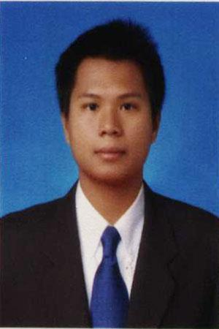
Thank you !
นายนพดล เพ็ญประชุม
นักวิชาการคอมพิวเตอร์
ส่วนเทคโนโลยีสารสนเทศ
Website:www2.it.mcu.ac.th
Fb:www.facebook.com/nopadol.penprachoom
Mail:nop-it@mcu.ac.th
Line:nopdevinwoop

